Slide 1
AG: Joana Sandiego, a Ladra Viajante
Bruna Mayumi
Davi Moriga
Matheus Eiji

Slide 2
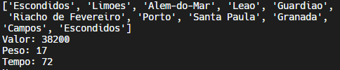
Representação dos Espaços de Estados
Os estados são representados por uma lista ordenada das cidades visitadas pela Joana.
Ao final é possível ver as informações finais do roubo: Valor do lucro, o peso da mochila e o tempo total da viagem.

Slide 3
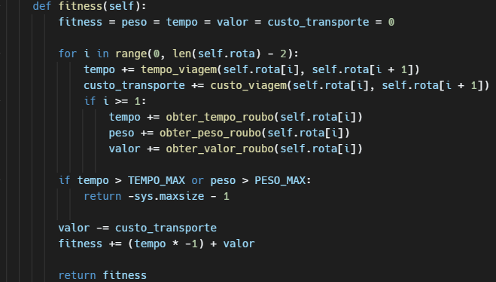
Função de Fitness
Essa função é responsável por avaliar os melhores caminhos, ou seja, busca maximizar o valor total do lucro da Joana em um menor espaço de tempo em rota. Respeitando os limites de peso e tempo.

Slide 4
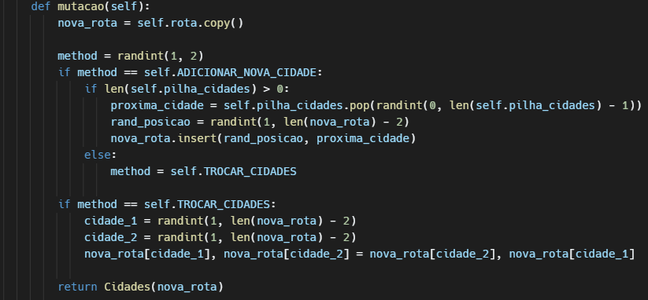
Função de Mutação
Neste caso, a função de mutação, significa trocar uma cidade por outra, criando assim um novo indivíduo.

Slide 5
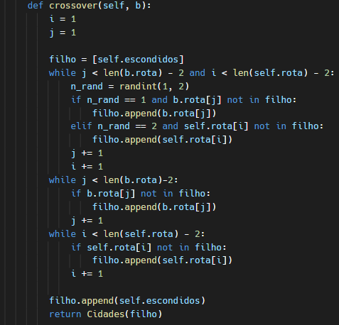
Função de Crossover
A função de crossover é responsável por pegar dois indivíduos existentes e misturá-los, de forma que novos indivíduos sejam criados.

